Slide 1
Programação em C
Aula 1 – Apresentação
Prof. Rafael Mesquita

Slide 2
Informações importantes
Contato
rgm@cin.ufpe.br
Site disciplina
http://www.cin.ufpe.br/~rgm/programacaoestatistica/
Aulas
Exercícios
Bibliografia
Cronograma de aulas
Horários e avisos
Grupo de emails
https://groups.google.com/d/forum/programacaoc_estatistica

Slide 3
Informações importantes
Formato das aulas
Aulas teóricas
Aulas práticas
RECOMENDAÇÃO: MUITA PRÁTICA INDIVIDUAL!!
Listas de exercício no site da disciplina !
Avaliação
1EE
Prova (50%)
Lista exercícios (50%)
2EE
Prova (50%)
Projeto (50%)

Slide 4
Conteúdo
Introdução à linguagem C
Entrada e saída de dados
Comandos condicionais
Comandos de repetição
Funções
Vetores e Matrizes
Strings
Ponteiros
Estruturas
Alocação dinâmica de memória
Manipulação de arquivos

Slide 5
Ferramentas
Ambiente de Desenvolvimento – IDE
Visual Studio
DEV-C++
Code Blocks (http://www.codeblocks.org/)
Compilador - MinGW/GCC
Instalação CodeBlocks + GCC
http://www.codeblocks.org/downloads/5#windows

Slide 6
Motivação
“Everybody in this country should learn how to program a computer...because it teaches you how to think”
Steve Jobs

Slide 7
O Computador
Um computador é uma máquina que pode mudar de comportamento
Tocar música
Editar fotografias
Editar documentos
Fazer cálculos/simulações
Controle de equipamentos domésticos/industriais
...

Slide 8
O Computador
Então....
Como adicionar novas funcionalidades ao computador?
Programando!
Importância da programação
Aproveitar o poder oferecido pelo computador sem depender de um software em particular
Escrever software de acordo com as suas exigências específicas

Slide 9
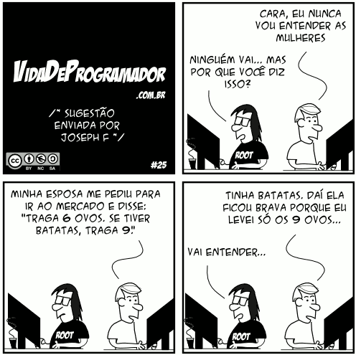
Algoritmo/Ambiguidade

Slide 10
Algoritmo
Como se programa um computador?
Através de uma sequência de comandos chamada de algoritmo!
Um algoritmo é:
Um conjunto finito de comandos
Bem definidos (sem ambiguidade)
Que soluciona um problema (saída)
Em função de um conjunto de dados (entrada)
Em um tempo finito

Slide 11
Algoritmo
Algoritmo x Receita de bolo
Ex:
Limpe a peça de carne, retirando os nervos. Corte em cubos.
Tempere com sal e pimenta-do-reino. Coloque o óleo em uma
panela grande e leve ao fogo. Quando ferver, doure a carne.
Junte a cebola, a cenoura e o alho e refogue mais um pouco.
Polvilhe com a farinha e deixe cozinhar em fogo baixo por mais
5 minutos. Acrescente o extrato de tomate, o vinho tinto e o
bouquet garni. Cozinhe por mais 10 minutos. Adicione o caldo
de carne, tampe a panela e deixe cozinhar até a carne ficar
macia, em fogo baixo. Quando a carne estiver cozida, separe
os cubos de carne e o bouquet garni. Passe o molho pela
peneira. Leve o molho de volta à panela e junte os cubos de
carne.

Slide 12
Algoritmo
Algoritmo x Receita de bolo
Um humano entenderia a receita do slide anterior
No entanto, a mesma receita, do modo como está escrita, não é compreensível por um computador
Um computador trabalha com uma linguagem mais precisa

Slide 13
Algoritmo
Um computador trabalha com uma linguagem mais precisa
Linguagens de programação!
Comandos bem definidos
Sequência bem definida
Testes para definir qual passo a ser executado
Repetição até que uma condição seja satisfeita

Slide 14
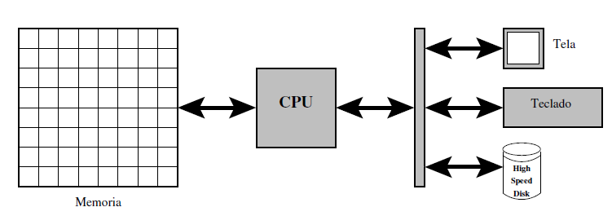
Organização de um computador

Slide 15
Organização de um computador
CPU
Unidade Central de Processamento
“Cérebro” do computador
Coordenação das atividades de entrada e saída
Coordenação do armazenamento e memória
Realização dos processamentos
Memória RAM (Random Access Memory)
Armazenamento das informações utilizadas no processamento

Slide 16
Organização de um computador
Entrada/Saída
Interação com o usuário
Fonte de dados
Exibição dos resultados
Exemplos
Teclado
Mouse
Tela
Disco
Impressora
Placa de rede
Touch Screen
...

Slide 17
Motivação: Linguagens de programação
Representação da informação
Bit
0 ou 1
Corrente elétrica passa ou não passa
Comunicação com o usuário (formato mais próximo da linguagem “humana”)
Símbolos codificados em sequencia de bits
Ex: ASCII
1 byte = 8 bits = um caractere
Ex:
‘a’ = 01100001

Slide 18
Representação da informação
Conjunto de instruções que a CPU entende (binário) é limitado
Depende da arquitetura do computador
Leitura de Binário é pouco prático

Slide 19
Linguagens de programação
Usam caractéres, palavras e expressões de um idioma (normalmente o inglês)
Mais fácil de escrever e entender
Ex: C/C++, Java, Pascal, Python,...

Slide 20
Compilador
“Tradutor”
Traduz programas escritos de uma linguagem de programação para a linguagem de máquina
Uma vez que o código é convertido para a linguagem da máquina, a execução não depende mais do compilador ou do código fonte

Slide 21
Compilador

Slide 22
A linguagem C
Origem
Criada por Dennis Ritchie nos anos 70
Linguagem imperativa e procedural para a implementação de sistemas
Bastante popular
Exemplos de softwares desenvolvidos em C:
Skype (C/C++)
Matlab
Kernel do Linux

Slide 23
A linguagem C
Características
Linguagem compilada
Simples: 32 palavras-chave
Eficiente
Portável
Estruturada
Extensível

Slide 24
A linguagem C
Exemplo de primeiro programa no Code Blocks

